Slide 1
引き分けオセロ
Iizuka tatsuya
Fukuta keisuke
Kikura yuichiro
Hayakawa akio

Slide 2
背景
ゲームAIの進化
PONANZA
AlphaGO
探索アルゴリズム、強化学習を組み合わせることで人間を凌駕
Notes:
様々な探索アルゴリズムや計算機のマシンパワーを使うことでゲームAIというのはどんどん強くなってきている
多くの研究がされてきており、将棋であればPonanzaが電脳戦で家事いかずと

Slide 3
背景
勝つことだけが正義なのか？？
人間を楽しませるゲームAIがあってもいいんじゃないか？？
楽しい試合 ＝ ギリギリの勝負

Slide 4
提案
相手のレベルに合わせ、
引き分けを目指すゲームAIの学習は可能なのか？

Slide 5
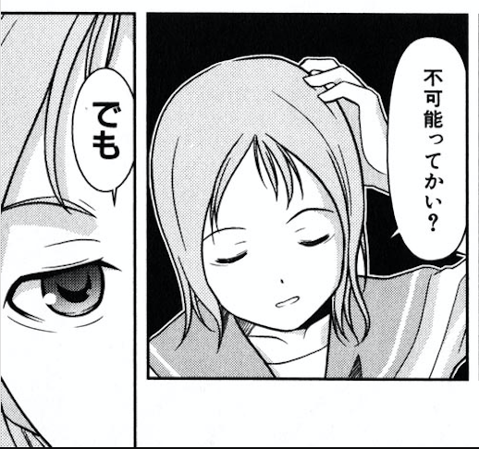
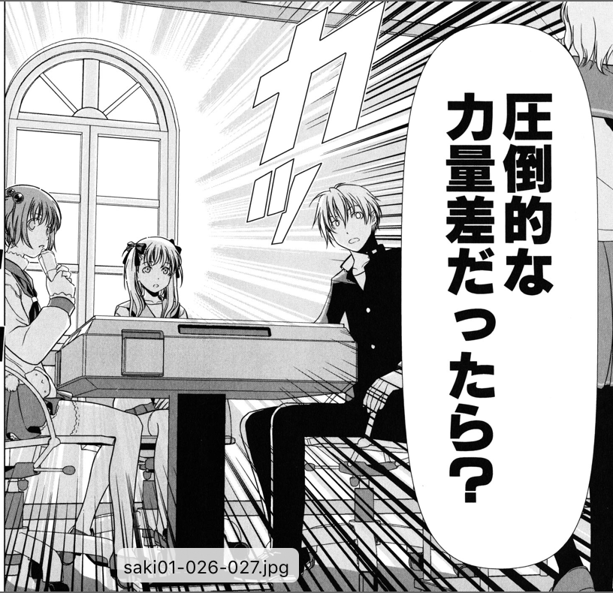
引き分けを目指すなんて不可能では？？

Slide 6
オセロ
誰でもルールは知っている
囲碁や将棋と比べ探索空間がとても狭い
1997年 Logistelloが世界チャンピオン村上健に勝利
終盤では完全な読み切りが可能
通常ルールでは8×8だが、6×6の特別ルールの場合全探索がすでに 行われており、後手必勝であることが知られている
計算量の問題で8×8は困難
引き分けになる確率は3% (らしい、何をもって3%なのかは不明)

Slide 7
目的
一貫した方策を取る相手に対し引き分けを目指すオセロAIの作成
（想定相手は人間）
従来のアルゴリズムでは困難
αβ枝刈り
ミニマックス探索法
相手が最善手を選ぶと仮定

Slide 8
方針
終盤まで最強オセロAIで対戦、余裕の盤面を作成し終盤の全探索で調整
最強オセロAIが必要 -> AlphaGOを参考
引き分け（いい勝負）をすることで受け取る報酬をもとに強化学習
過去の対戦棋譜を学習させ、ある程度の強さのpolicy networkを作成
他のAIとの対戦を通じて強化学習によって引き分け率を向上
Notes:
メンバーは全員リバーシの非エキスパートのため方策にCNNを利用することで、 hand-craftedな特徴量設計を避ける
1は相手のレベルとか関係なくプレイする

Slide 9
（１）最強のオセロAIの学習 （AlphaGOを参考に）
Supervised Learning Policy Networkの学習
過去の対戦棋譜を読み込み、教師あり学習を行う (反転・対称の data augmentation)
盤面の状態 s を入力とし、石を打つポイント (0 ~ 63) を出力する
学習データには既存の強いオセロAIの棋譜データを活用（300万個）
Reinforcement Learning Policy Networkの学習
自己対局を通して勝率を高める
REINFORCEを利用
Notes:
最強AIでは相手が最善手を打つと仮定して、value Networkを利用
強化学習によって、ポリシーとバリューを強化
ポリシーの方が強かったので、ポリシーを採用した。

Slide 10
特徴量設計とNetwork
特徴量： (6, 8, 8)の3次元行列
Network
Output
Linear3 (64)
黒石の有無
白石の有無
有効手かどうか
ターン数
自分の色
そのマスに次の手を打ったときに 裏返せる個数
Linear2 (1024)
Batch Normalization
Linear1 (1024)
Batch Normalization
Conv4(32×3×3)
Batch Normalization
Conv3(32×3×3)
Batch Normalization
Conv2(16×3×3)
Conv1(8×1×1)
Input
Notes:
ターン数は正規化している
CNNの設計思想alphaGoではconvollutionベースだったがそこまで並進対称性がなく、盤面の大きさも小さいのでLinearも組み合わせた

Slide 11
学習結果
Supervised Learning Policy Networkの学習
過去のAIの対戦棋譜に対して精度56.4%を達成
Reinforcement Learning Policy Networkの学習
自己対局では勝率70%ほどに向上
人間に対してなら80%ほどの勝率
しかし既存のAIには比較的負けてしまう。。
Notes:
SL Po
RL -> 自己対局で勝率は上がった。しかし既存のAIに負けてしまうので最強ではなかった
モンテカルロより強いが、alpha betaには負ける

Slide 12
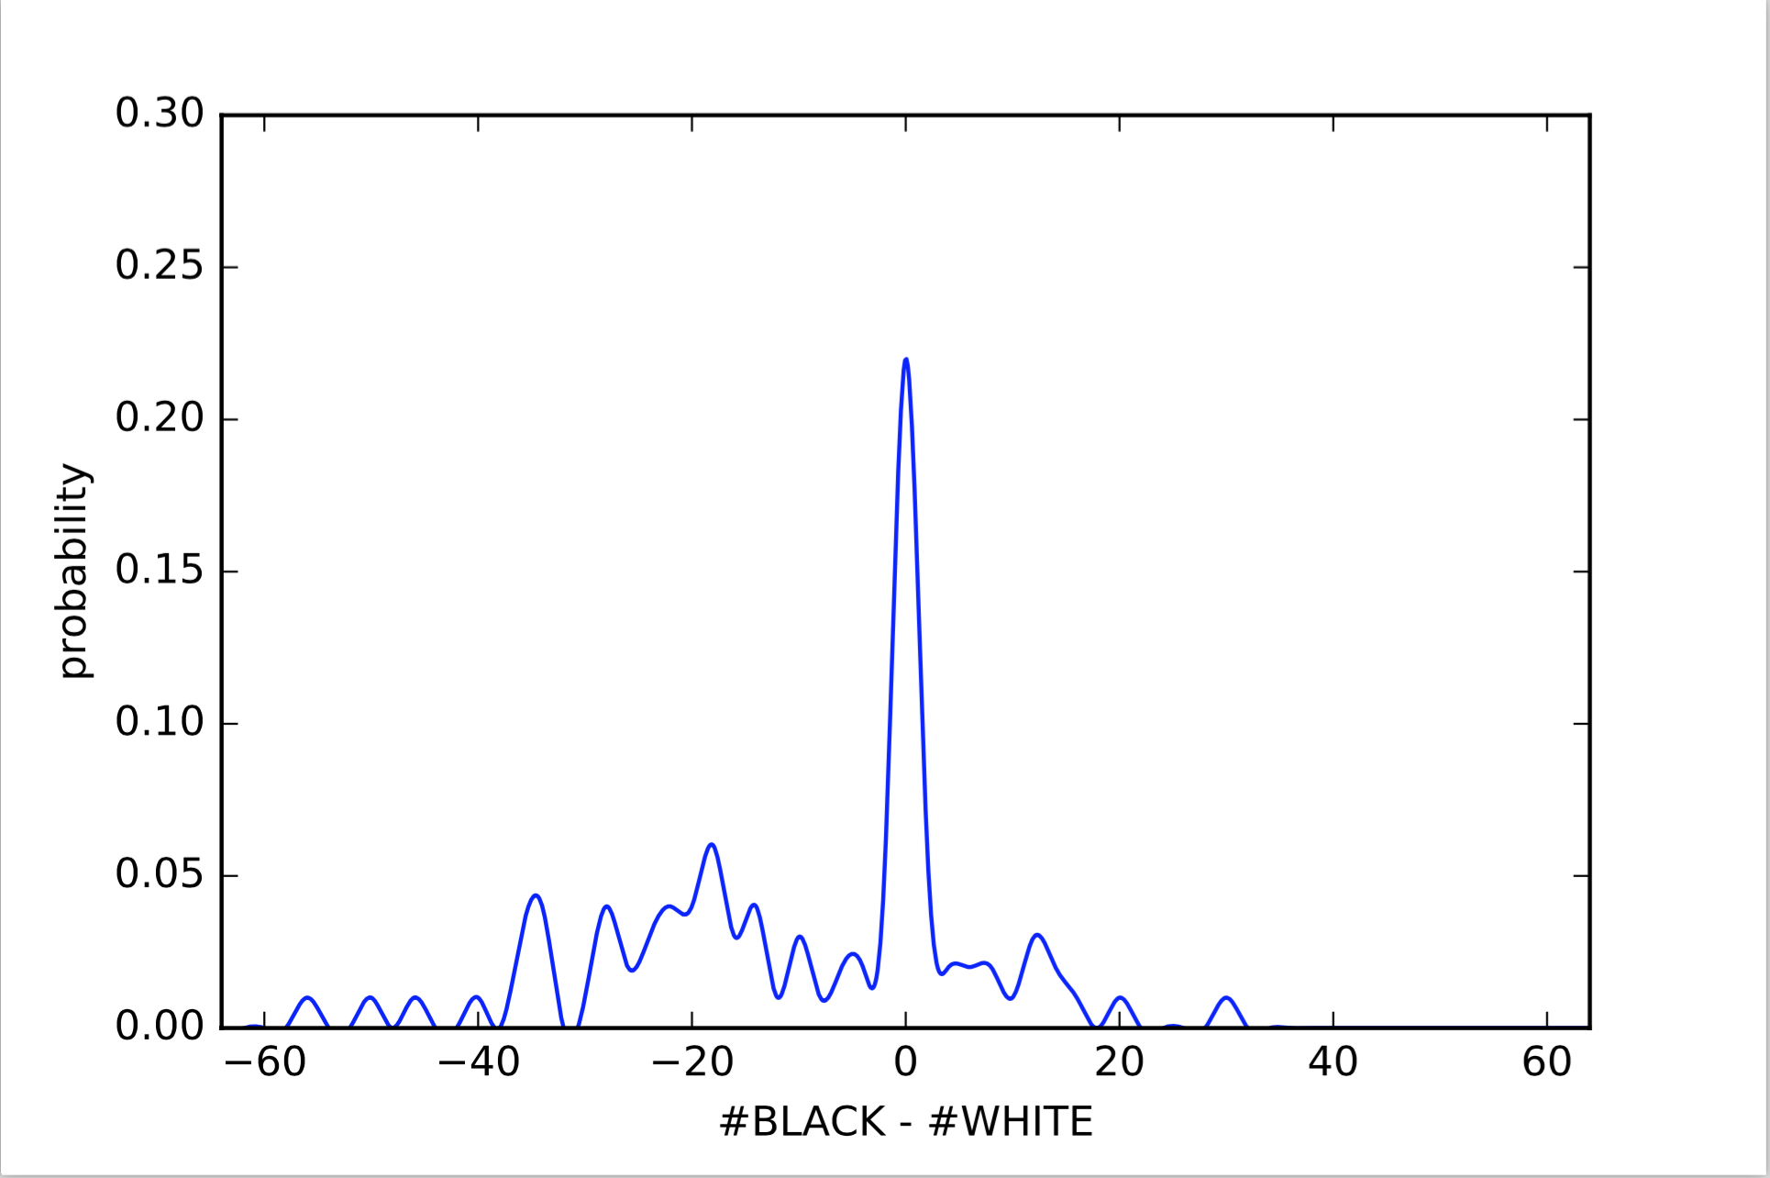
作成したAI評価
引き分け確率は20%以上
通常の棋譜では3%程度

Slide 13
（２）引き分けで報酬を与える強化学習
マイルストーン
固定の強さの対戦相手に対して引き分けを目指すモデルを学習
１を複数の強さの対戦相手に対して作成し，相手に合わせて選択
対戦相手の行動履歴等を用いることで，2 を単一のモデルで実現

Slide 14
引き分け強化学習
人間同士の対戦棋譜を教師あり学習
最善の手だけでなく、バリエーションが必要
終局状態で引き分け ( 石目差2以下)になった場合報酬を与える強化学習
REINFORCEを利用した
ナイーブなシミュレーションでは引き分けになる確率が低いはず。。
終盤では、引き分けにできるかどうかは全探索でシミュレーションが可能。
終局から12手前の盤面で引き分けにできそうであれば報酬を与える、という強化学習

Slide 15
固定の相手に引き分けられるように学習
強化学習の回数を増やしても、引き分けになる確率は上昇せず
教師ありベースで行う方法も
試したかったが,
終盤の全探索に思ったより時間が
かかってしまい、
引き分け棋譜を十分に作成することが
できなかった
Notes:
Draw rate というのは石目差が2以内であることを表すしている

Slide 16
検討結果
終盤まで最強オセロAIで対戦、余裕の盤面を作成し終盤の全探索で調整
最強オセロAIが必要 -> AlphaGOを参考
引き分け（いい勝負）をすることで受け取る報酬をもとに強化学習
過去の対戦棋譜を学習させ、ある程度の強さのpolicy networkを作成
他のAIとの対戦を通じて強化学習によって引き分け率を向上
Notes:
メンバーは全員リバーシの非エキスパートのため方策にCNNを利用することで、 hand-craftedな特徴量設計を避ける
1は相手のレベルとか関係なくプレイする

Slide 17
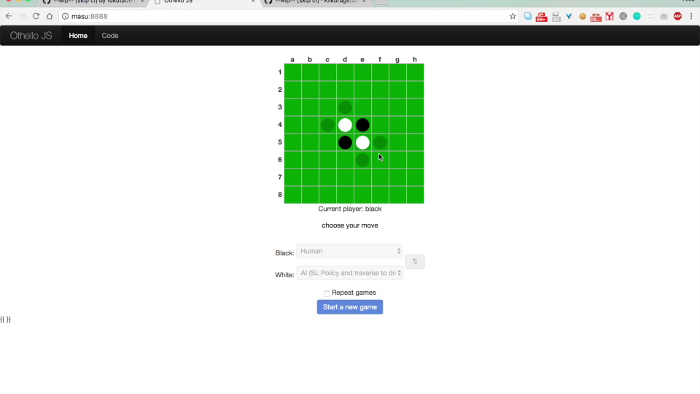
最強AI＋全探索による引き分けオセロ

Slide 18
結論
勝利ではなく、引き分けを目指すオセロを作成
相手に応じて打ち手を変えるため、ポリシーネットワークを複数用意
終盤で全探索による引き分けを目指すため、高速なCによる実装
偶然の確率よりは引き分けを起こす確率は高くなった
実際に楽しい対戦をするオセロAIが出来た。。？
今後の方針
自分の最強の評価関数と相手が実際に打った手を比較して、相手のレベルを推定する手法
相手のレベルに応じて自分のポリシーを連続的に変えるアルゴリズム
調整ではなく気持ちよくいい勝負をすることができるAIの作成

Slide 19
Appendix

Slide 20
SL Policy
最終的な精度
学習データに対して 56.8 %, テス考えればトケースについて53.7%
前半の手のバリエーションを妥当
ほぼ100%有効手を打てるように学習された (置けないマスを出力する確率が常に限りなく0)
構造や状態の設計は正しそうであることを確認
大きな問題
基本的に強いもの同士の棋譜を学習しているので、凡手に対するいい手を知らない問題
誰に対しても相手ができるというコンセプトにかなり反する。。

Slide 21
RL Policy
勝率を高めるための強化学習を行ったが、あまり強くならなかった
前述の、知らない盤面に対し脆弱問題がここでも利いている可能性
→ 囲碁と違って中〜終盤での最善手のバリエーションがほとんど存在せず、 AlphaGOのように終局での報酬をそのゲームでのすべてのplayに戻す手法と相性が悪いのかもしれない
終盤は出力がある一手となるケースが多く、この場合invalidな手と 筋の悪い手の区別がついていない
終盤は完全探索、MCTSに置き換えることにして、更新は前半のみに 行うのがいいのかもしれない

Slide 22
高速なオセロシミュレータの実装
Cで実装 (pythonからコールできるように)
12マス空きからの完全探索（約20万手）を1秒以内で実行
完全探索の結果, 大体平均3%ほど引き分けの盤面があることがわかった
入力された盤面から終局までのプレイアウトを何度も施行するモンテカルロ探索
引き分け終局の確率が最も高いモンテカルロAI対とても弱いAIだと、 ３回に１回くらい引き分けできることを確認(石目差 2以内なら毎回)

Slide 23
作戦②
Policy Networkも強化学習もやらずにValue Networkを学習させてがんばる
既存の様々なレベルのAI同士の対戦棋譜を利用してValue Networkを学習させる
過去数手前まで入力に加えて実力を加味して最終盤面のスコアを予測する関数の学習
→スコアが0に近い手を選択するよう探索で
SL policy は使わないということになるが、CNNによるオセロの盤面の特徴抽出が可能であることを確認できたので大きい
序 ~ 中盤: 探索 with Value Network
終盤: 全探索

